Slide 1
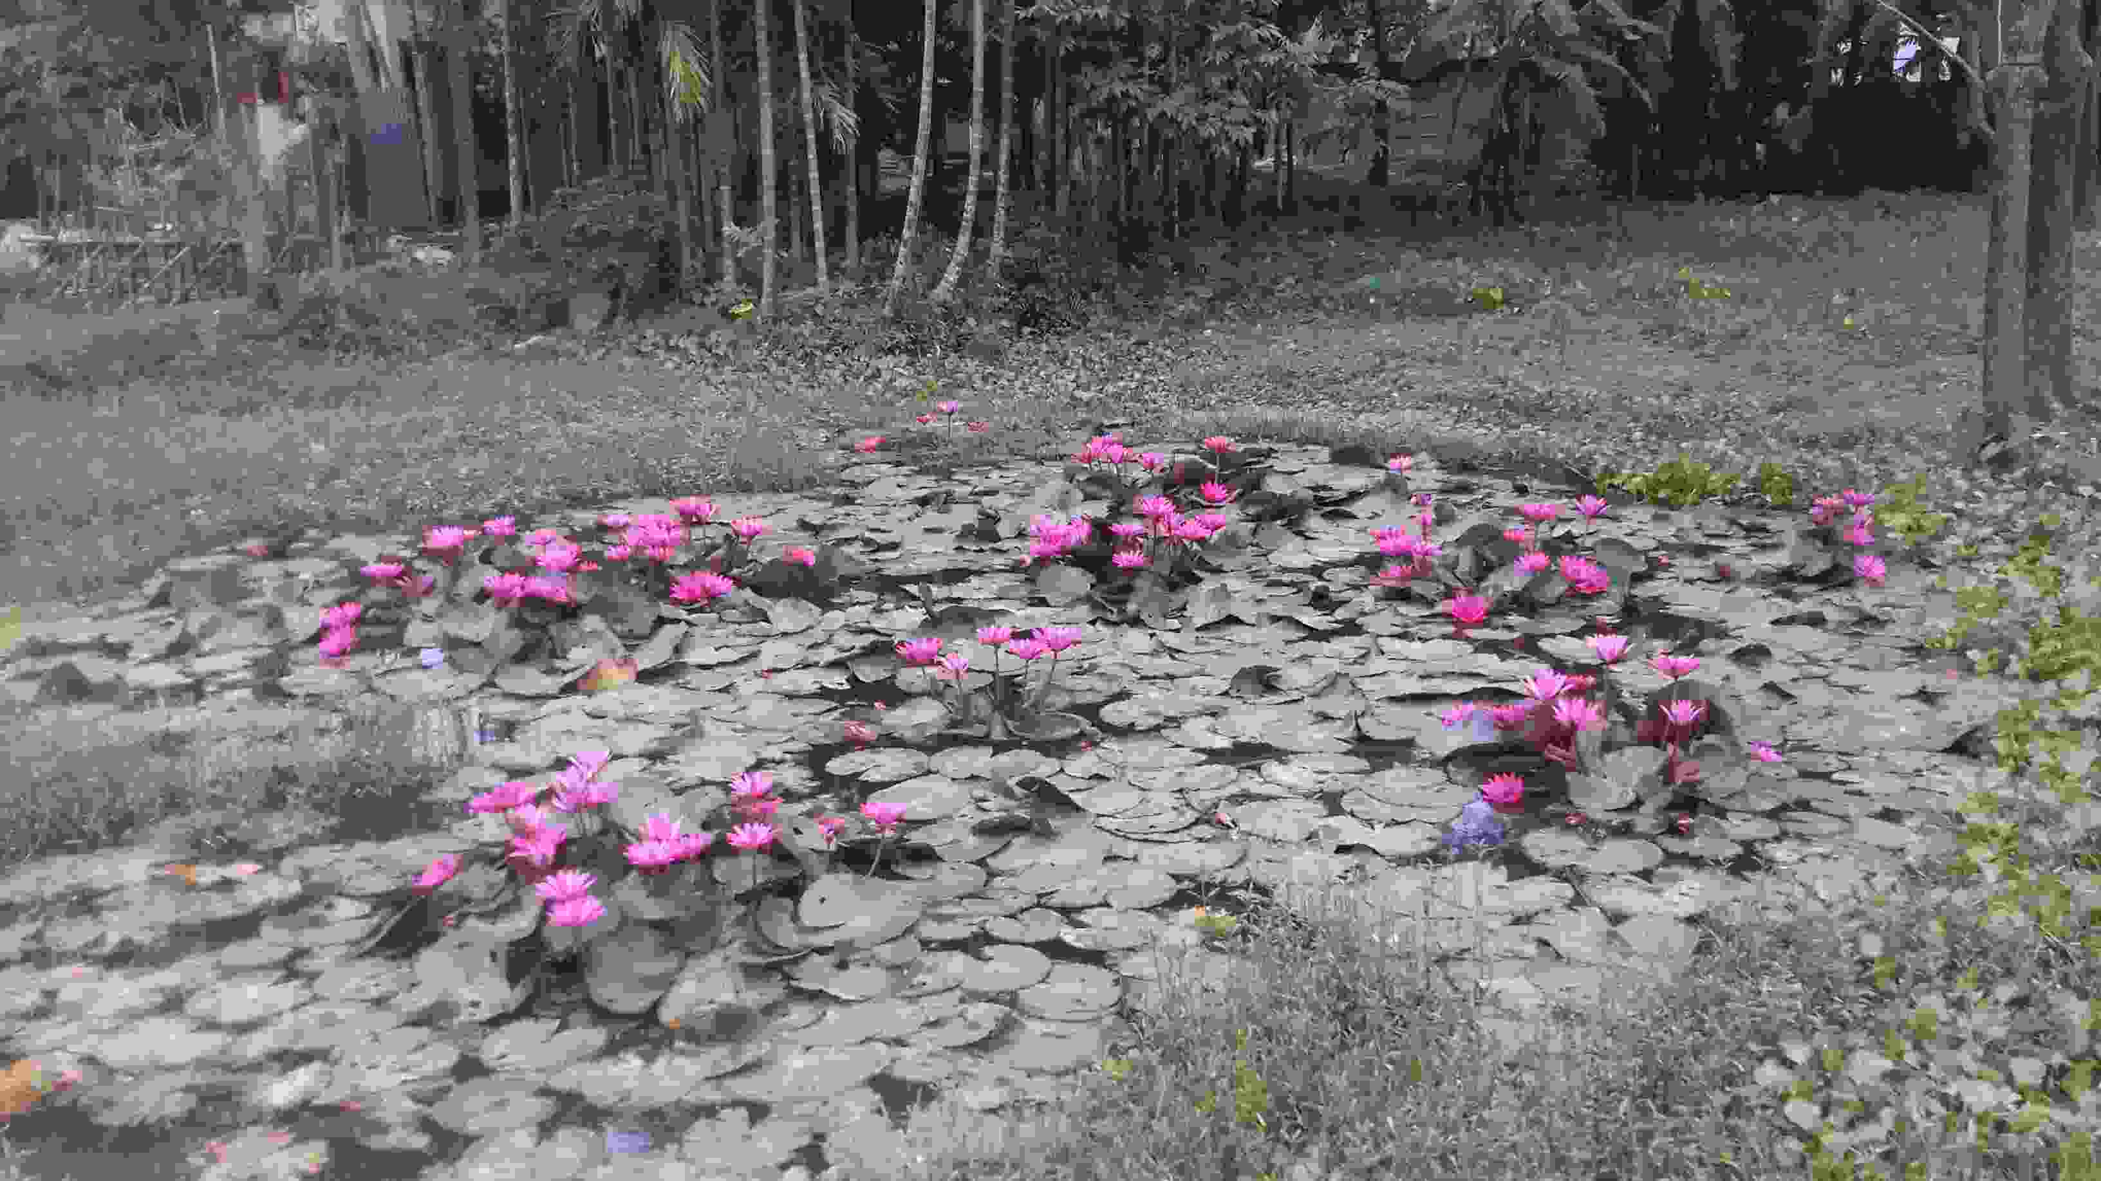
স্বাগতম

Slide 2
পরিচিতি
শ্রেণী: ৭ম
বিষয় : কৃষিশিক্ষা
অধ্যায় : প্রথম
আশীষ কুমার পাল ।
সহ: শিক্ষক
রাজুর বাজার কলেজিয়েট স্কুল ।
নেত্রকোনসদর , নেত্রকোনা ।
Email: ashish205070@gmail.com

Slide 3
চিত্রগুলো লক্ষ্যকর ।

Slide 5
নিচেরচিত্রগুলো লক্ষ্যকর ।

Slide 6
আজকের পাঠ ।
কৃষি আমাদের সংস্কৃতি

Slide 7
শিখন ফল ।
এ পাঠ শেষে শিক্ষার্থীরা –
পরিবার গঠনে কৃষি সম্পর্কে জানতে পারবে ।
সমাজ গঠনেকৃষি সম্পর্কে জানতে পারবে ।

Slide 8
পরিবার গঠনে কৃষি
কৃষি কাজকে কেন্দ্র করে পরিবার ও সমাজ গঠনের সূচনা হয়েছিল ।
কৃষিকাজ করার আগে মানুষ পশুপাখি শিকার করত , ফলমূল আহরণ করত ।
নারীরা সংগৃহিত ফলমুলের বীজ একজায়গায় পোতে রাখত ।
মানুষ দলবদ্ধ ভাবে বসবাস করত ।
গুহায় বসবাস করত

Slide 12
পরিবার গঠনে কৃষি
শিকারের যুগে মানুষ আগুনের ব্যাবহার ও নিয়ন্ত্রণ শিখেছিল ।
পশুর মাংস ও গাছপালা সিদ্ধকরে সুস্বাদু খাবার তৈরীর কৌশল আয়ত্ব করে ।
ফল পাকার পর বেশীদিন রাখা যেত না , তাই ধান , গম ,উৎপাদন এর গুরুত্ব বাড়তে লাগল , খাদ্য সংকট লাঘব হলো, এর উৎপাদন ব্যবস্থার কেন্দ্র হয়ে উঠল নারী ।
এই কৃষাণী নারী একজন পুরুষ সঙ্গীকে বিয়ে করে সংসার শুরু করলে ছেলেমেয়ে নিয়ে গড়ে ওঠল পরিবার ।

Slide 15
সমাজ গঠনে কৃষি ।
কৃষি কাজ ও পরিবারের প্রয়োজনে আনুষঙ্গিক জিনিসের প্রয়োজন অনুভব করে ।
শুরু হয় উৎপাদন ও শ্রম বিভাজন ।
কুমার হাড়িপাতিল তৈরী করতে লাগল ।
কামার ধাতব যন্ত্র তৈরী করতে লাগল ।
এ ভাবে সবাইকে নিয়ে গঠিত হল সমাজ ।
উৎপাদন ক্ষেত্র ও প্রকৃতিক সম্পদের উপর সবার সমান অধিকার ছিল ।

Slide 16
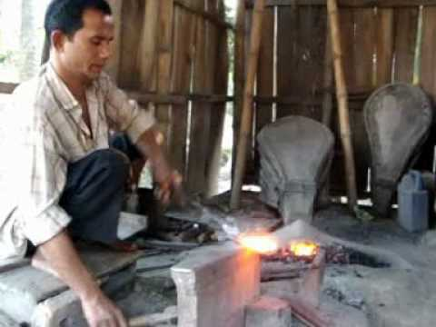
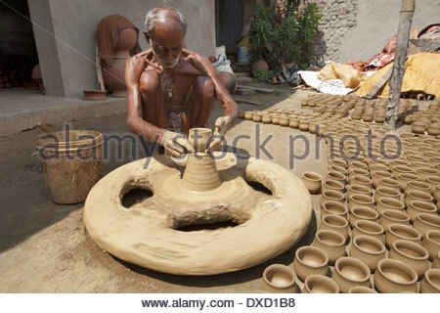
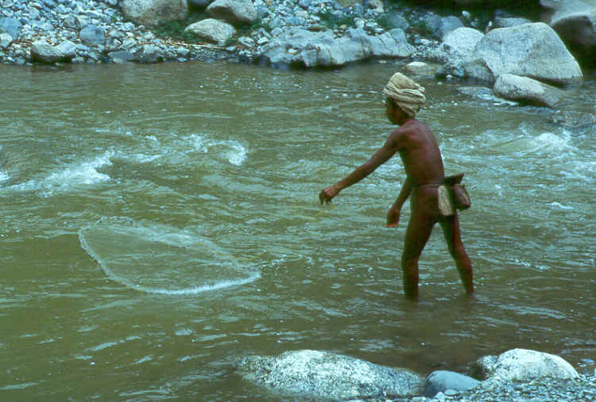
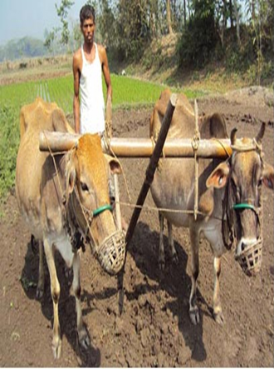
Notes:
স্লাইড নং ১৩-এই স্লাইডের মাধ্যমে ছবিগুলোর সাহায্যে দেখানো হবে সমাজের শ্রম বিভাজন ।

Slide 17
সমাজ গঠনে কৃষি ।
কৃষির পরিধি ও পরিসর বাড়িয়ে মানুষের মানবিক ও সামাজিক পরিবর্তন আনায়নে ভুমিকা রাখছে কৃষি ।
মানব সমাজ বিবর্তনে শুভচিন্তার পাশাপশি অশুভ চিন্তা বা অশুভ শক্তি ভুমিকা রাখছে ।
অশুভ শক্তি ফসল ও সম্পদ কুক্ষিগত করে সমাজপতি বণে গেল ও বংশানুক্রমিক সমাজ প্রধান হবে ।
সম্পদের উপর মালিকানা স্থাপিত হল ।
কৃষকগণ হয়ে গেল প্রজা ।

Slide 18
বাড়িরকাজ
উদ্যান ফসল কি ?
পরিবার গঠনে কৃষির ভুমিকা লেখ ।
সমাজ গঠনে কৃষির ভুমিকা লেখ ।

Slide 19
ধন্যবাদ

